Slide 1
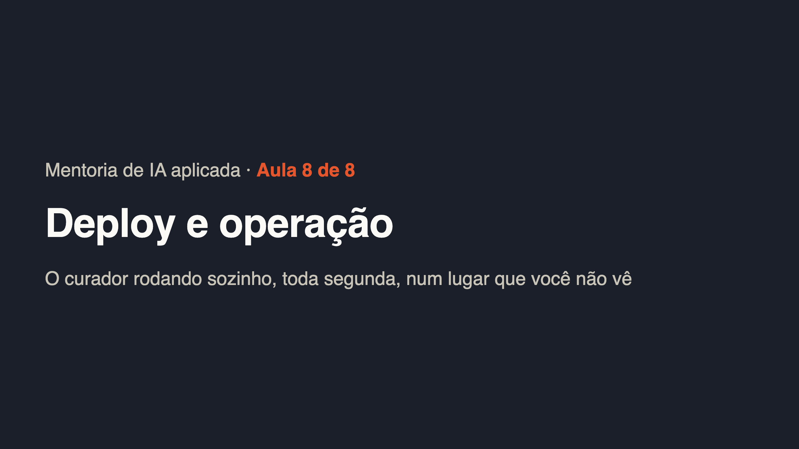
Notes:
Abertura (30 s). Até agora, o curador rodava no seu terminal, quando você mandava. Hoje ele roda sozinho na nuvem. As perguntas mudam: onde roda, como eu sei o que aconteceu, como eu desfaço.

Slide 2
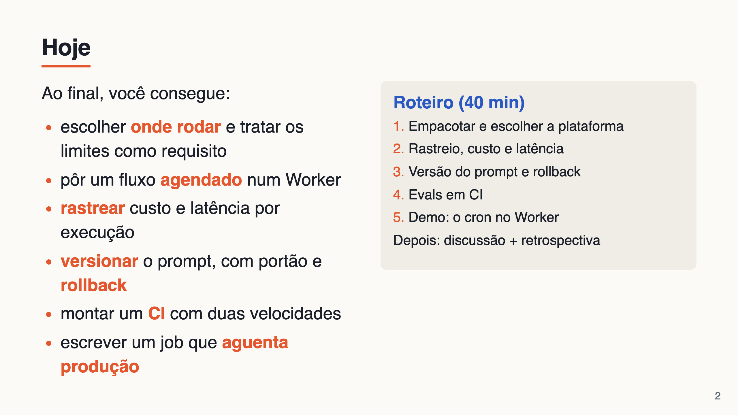

Slide 3
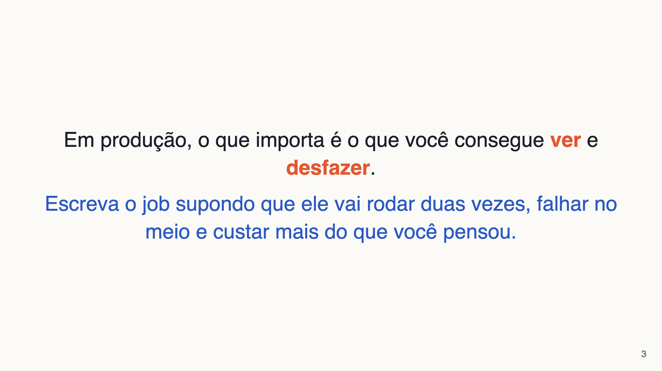
Notes:
Frase da aula. Escreva no chat.

Slide 4
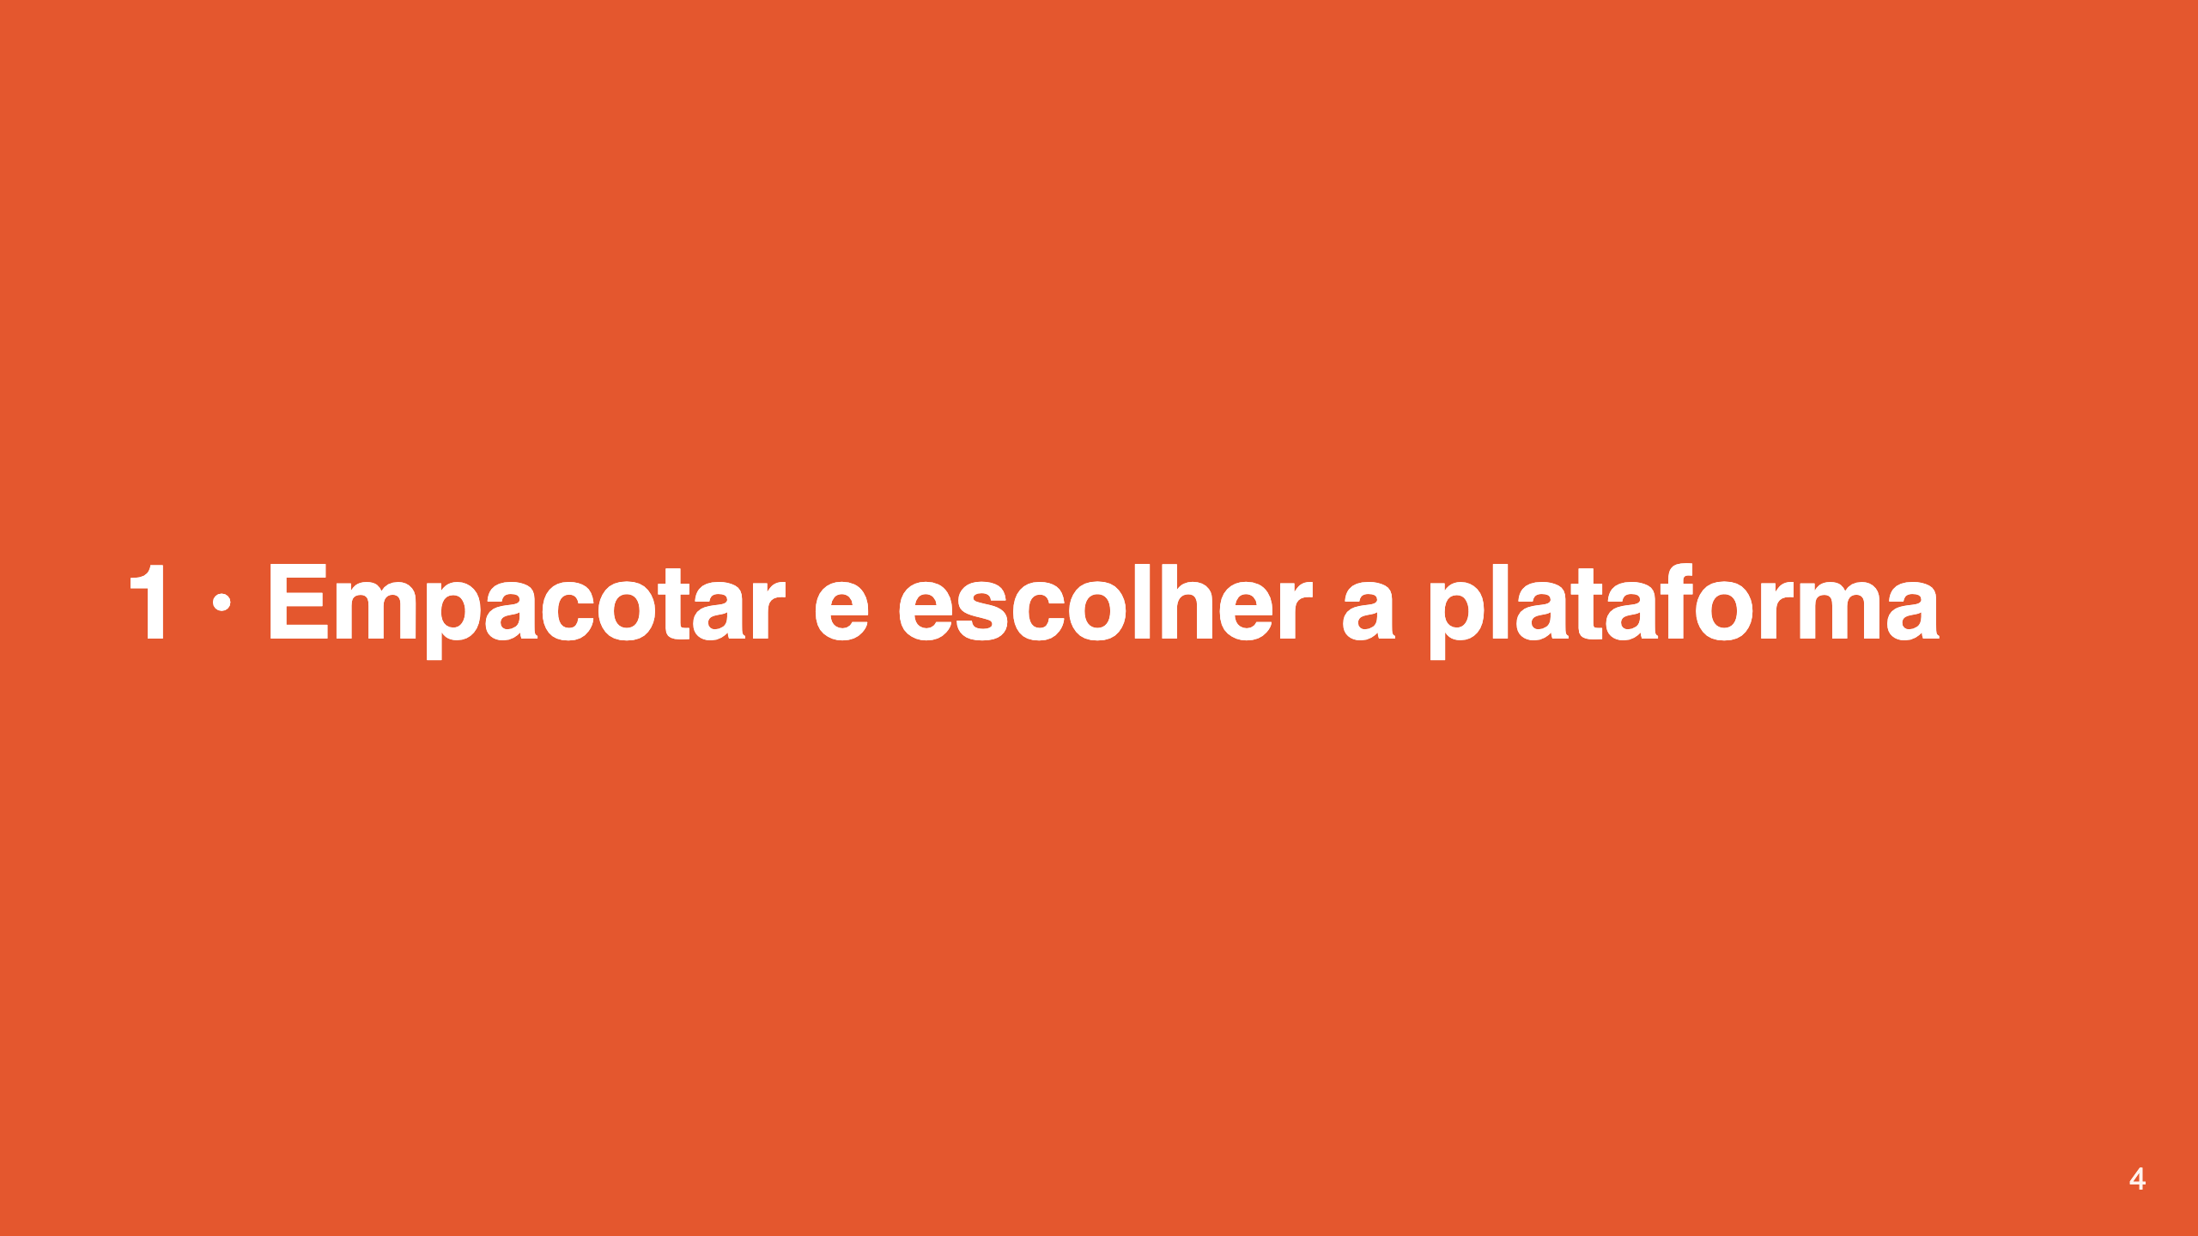

Slide 5
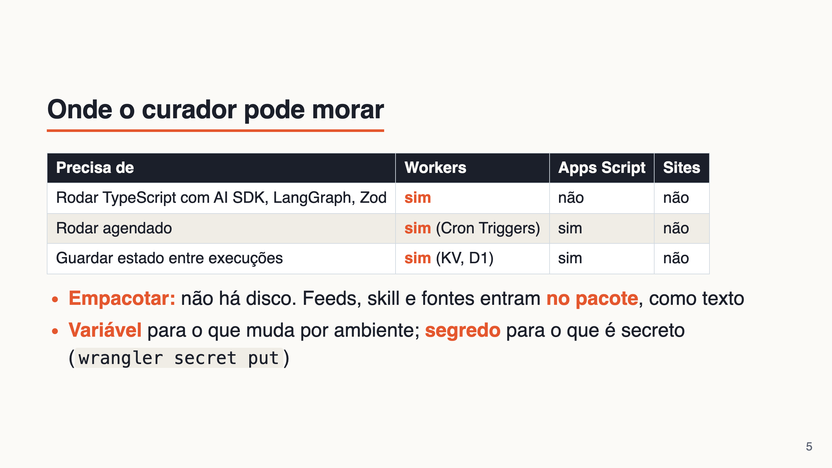
Notes:
0–4 min. Apps Script e Sites seguem úteis para outra coisa (uma página com a última edição). A regra: escolha pelo runtime e pelo estado de que você precisa.

Slide 6
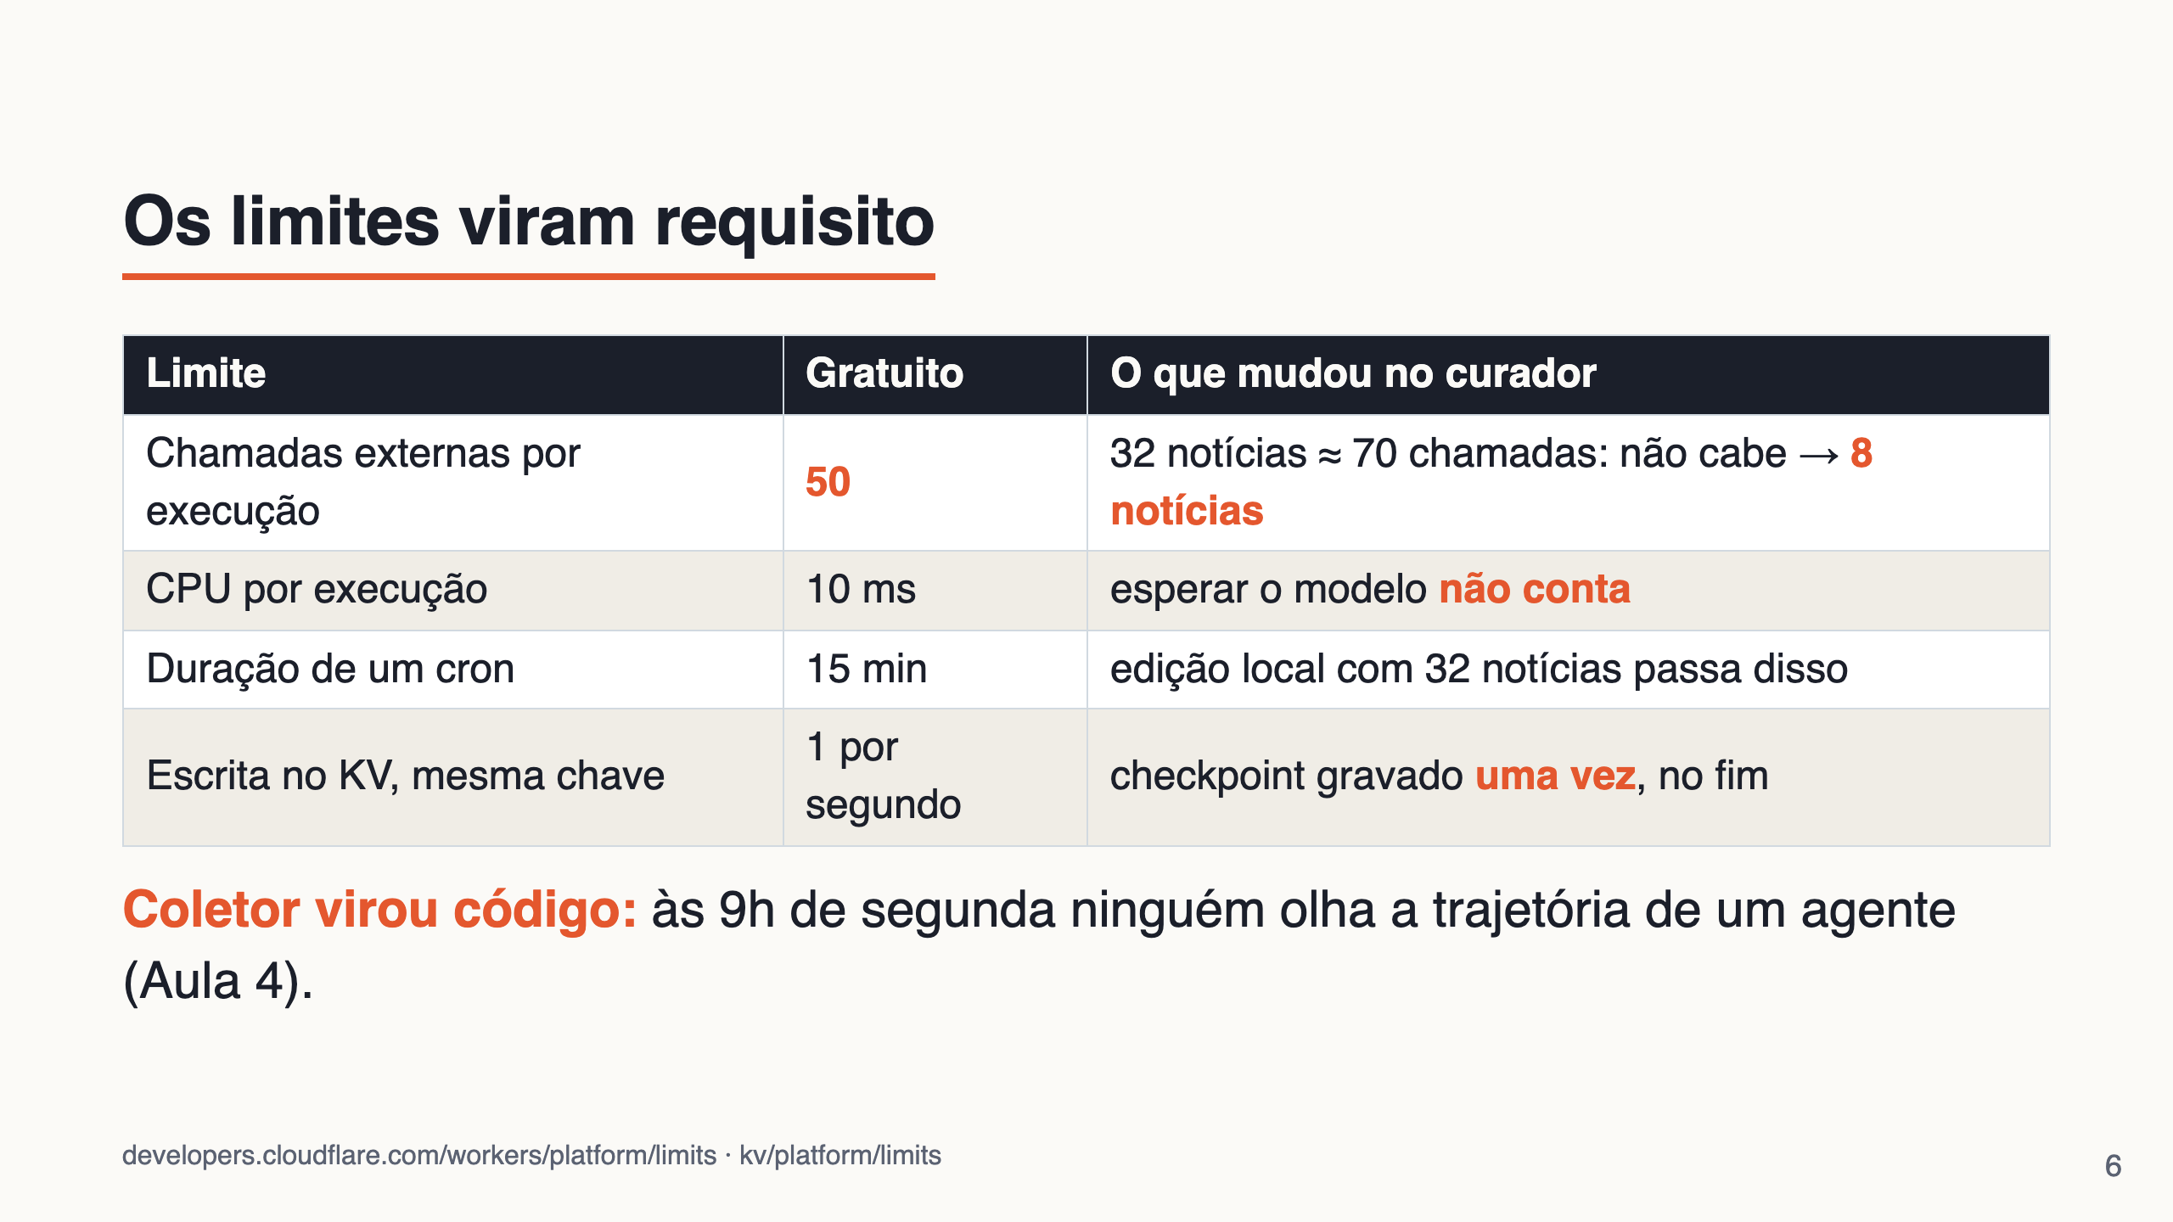
Notes:
4–8 min. O limite de 50 subrequests do plano gratuito decidiu o tamanho da edição. Dois ajustes que só apareceram rodando de verdade: o AsyncLocalStorage do LangGraph (sem ele, o interrupt quebra no Worker) e caminhos de arquivo calculados no carregamento do módulo.

Slide 7
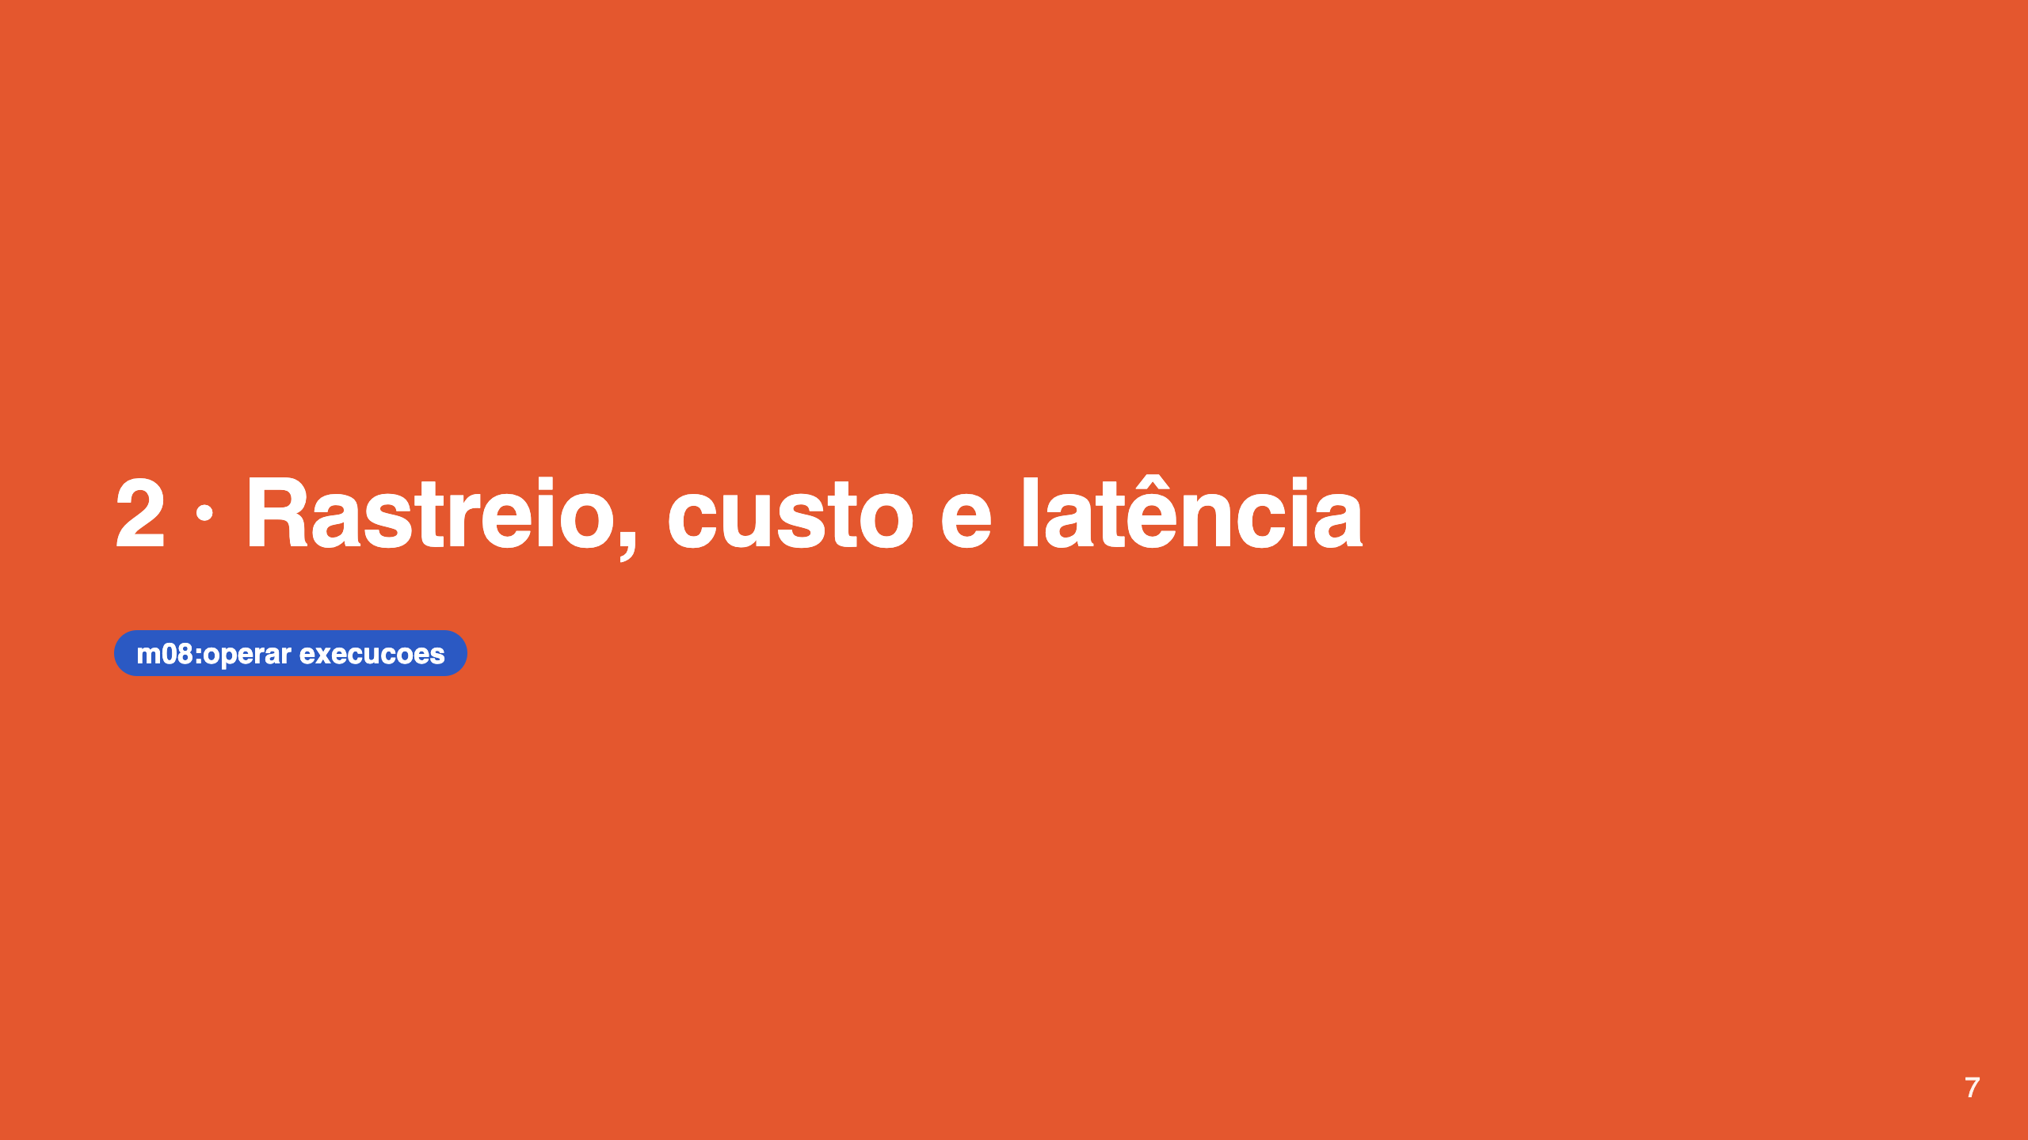

Slide 8
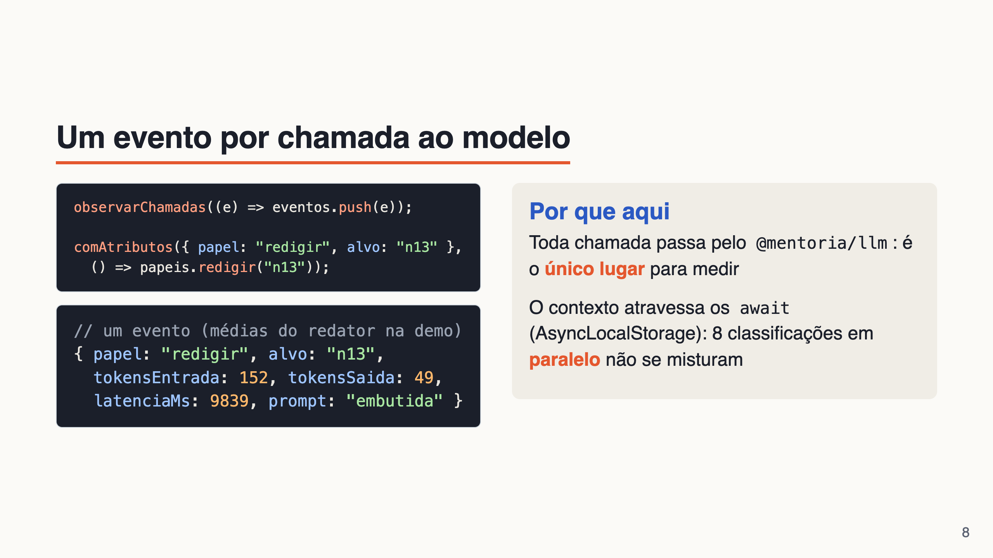
Notes:
8–11 min. Rastro = registro de uma execução, quebrado em partes. O padrão de mercado é OpenTelemetry (o AI SDK emite nesse formato); o nosso é caseiro para dar para ver as peças e testar offline.

Slide 9
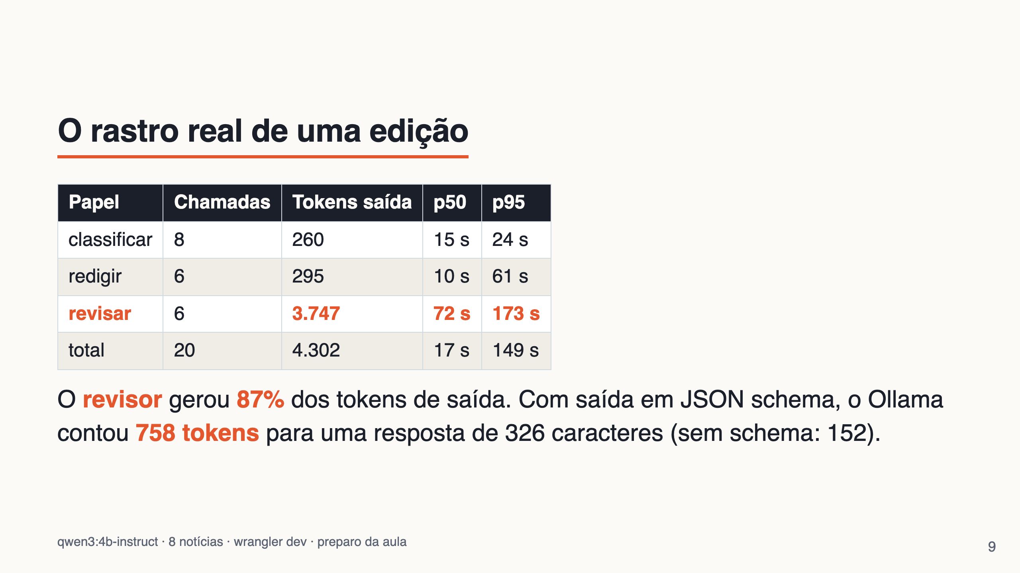
Notes:
11–15 min. Custo se mede, não se estima. Sem o rastro, ninguém olharia para o revisor. Não investiguei a causa dos tokens a mais com schema: diga isso. Pergunte: o que vocês fariam com o revisor?

Slide 10
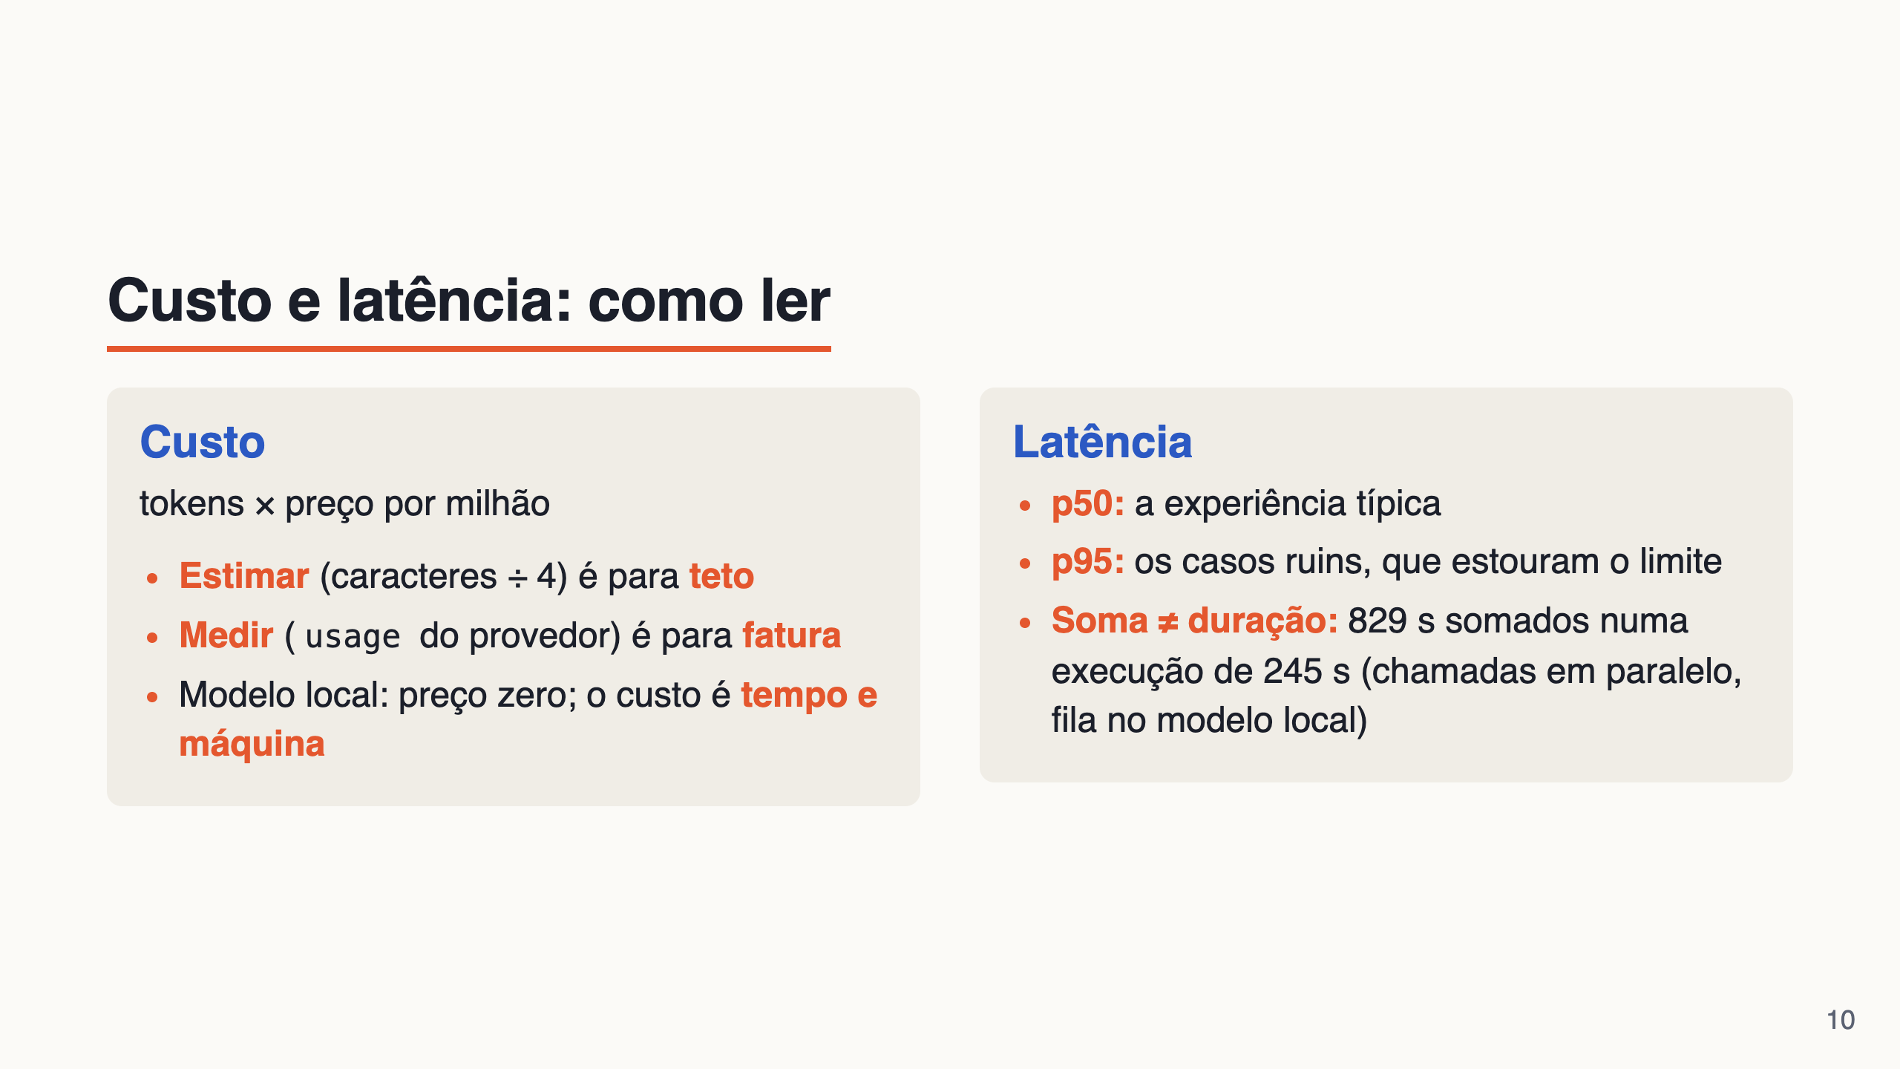
Notes:
15–18 min. p95 = 95% das chamadas foram mais rápidas que isso. Com paralelismo, a fila do Ollama local infla o p95. Somar latências e chamar de duração é um erro comum.

Slide 11
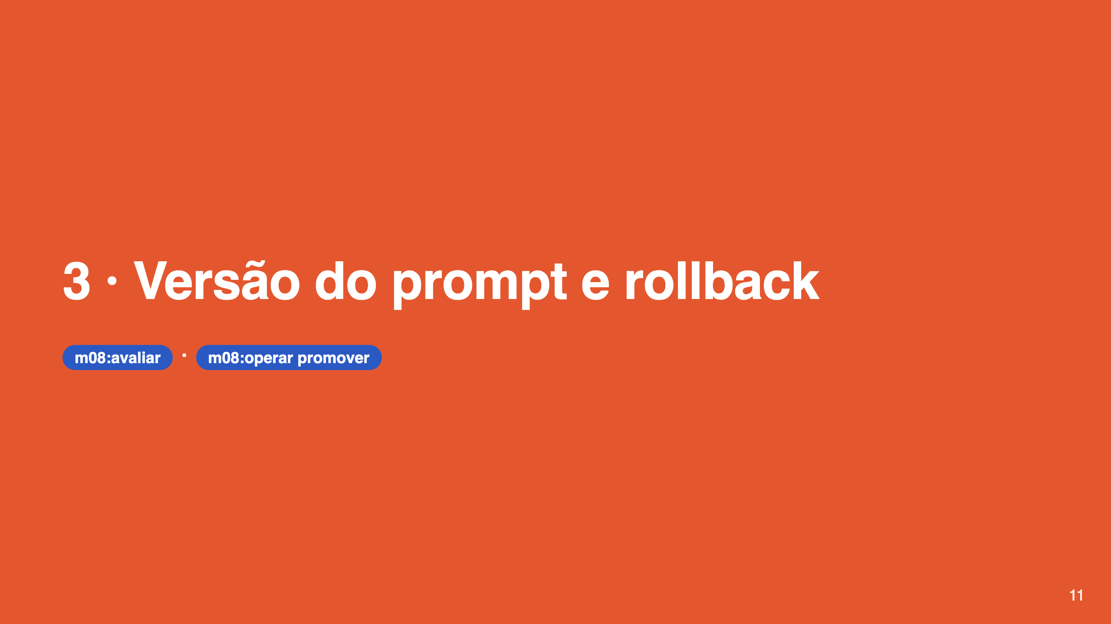

Slide 12
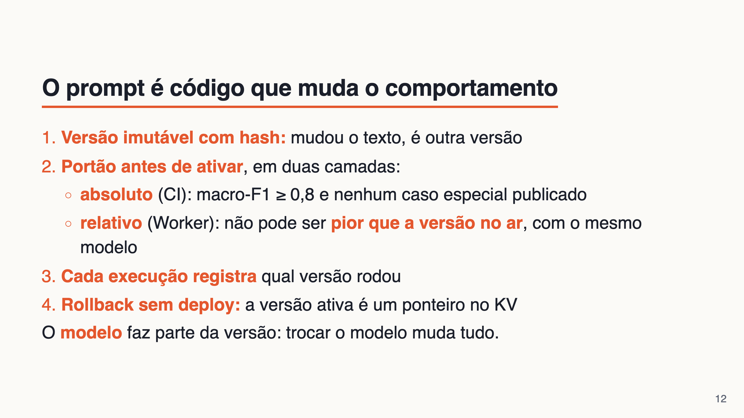
Notes:
18–21 min. O hash amarra a avaliação ao texto: não dá para avaliar um texto e promover outro. O portão relativo só existe no Worker porque só ele sabe qual versão está no ar.

Slide 13
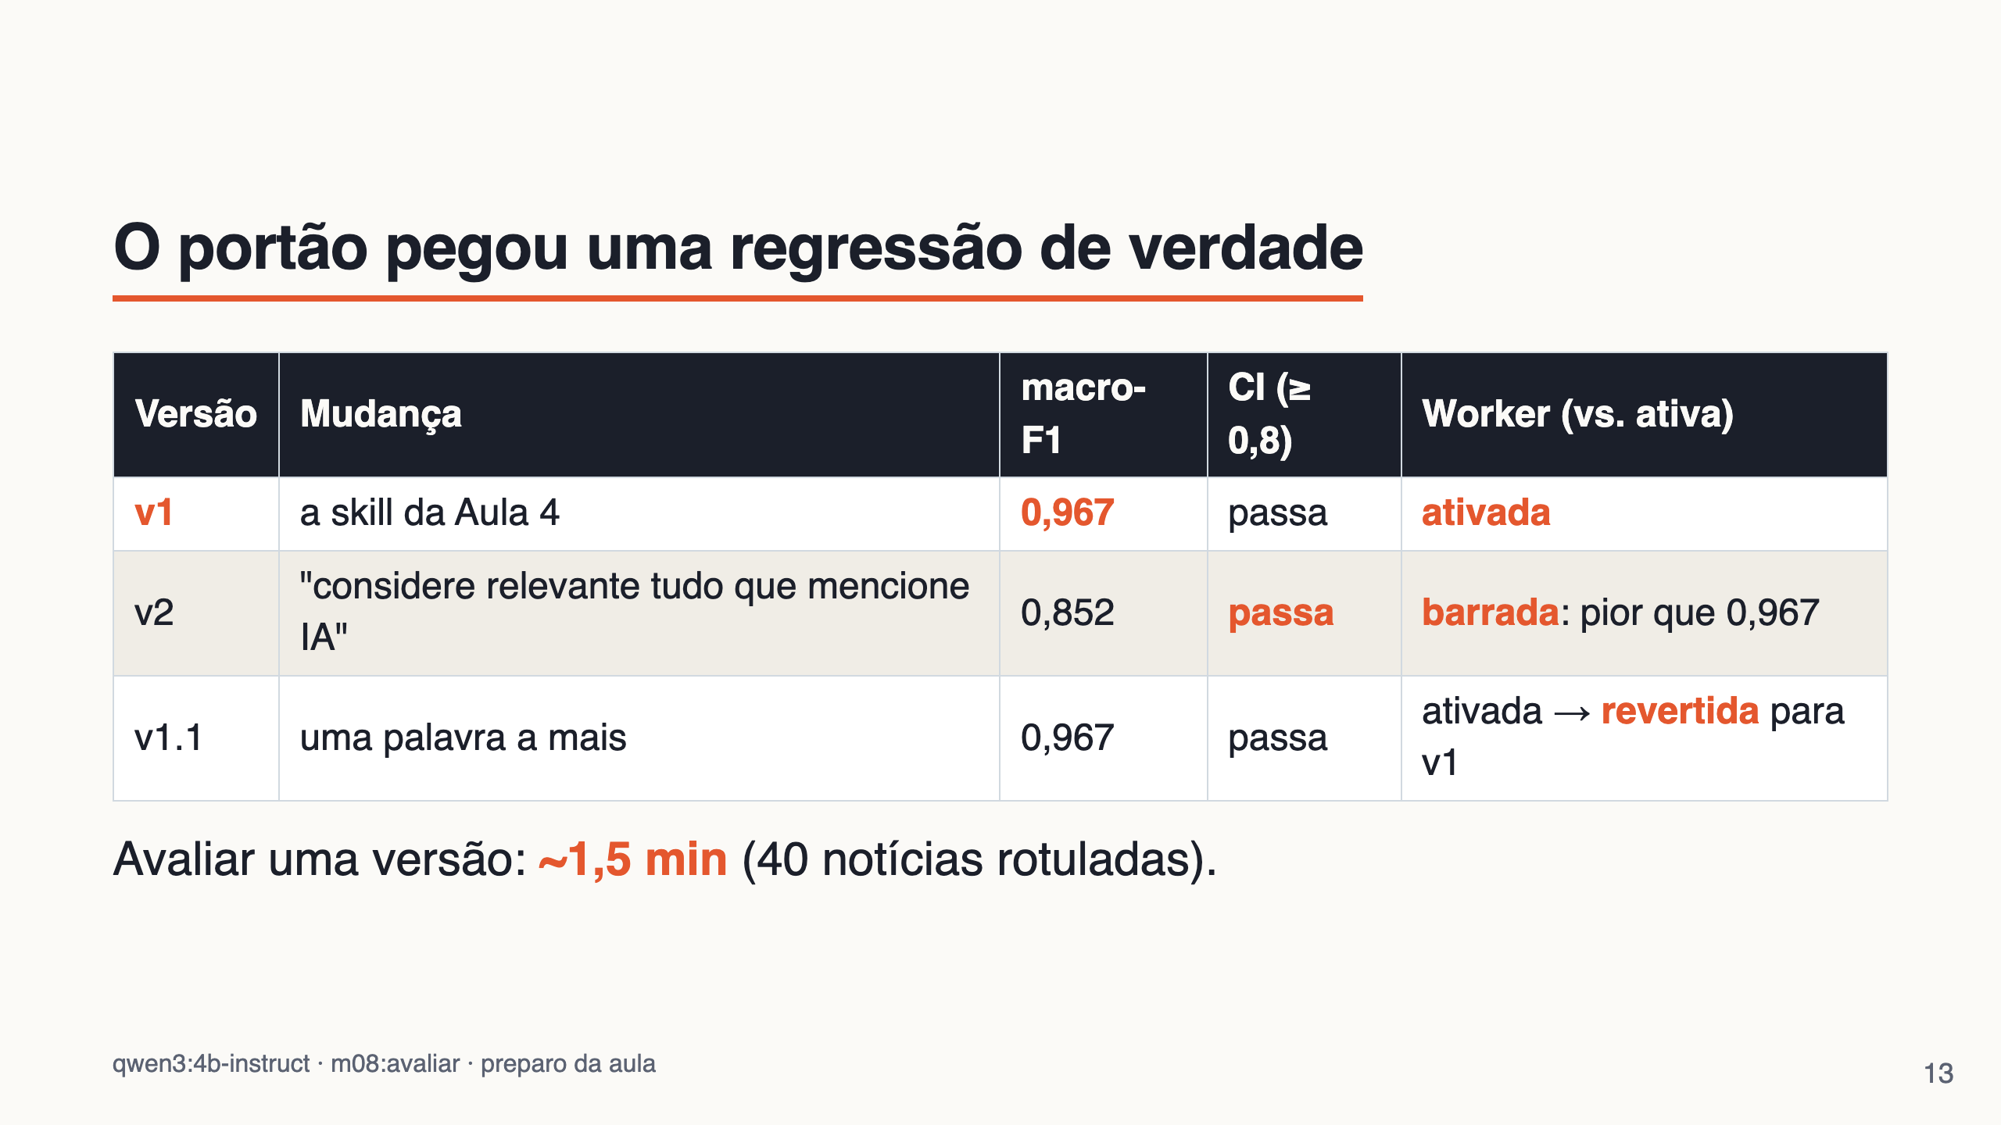
Notes:
21–24 min. Mostre m08:operar promover v2 devolvendo 422 com o motivo, e depois reverter. A v2 é realista: alguém quer mais itens por semana e afrouxa o critério.

Slide 14
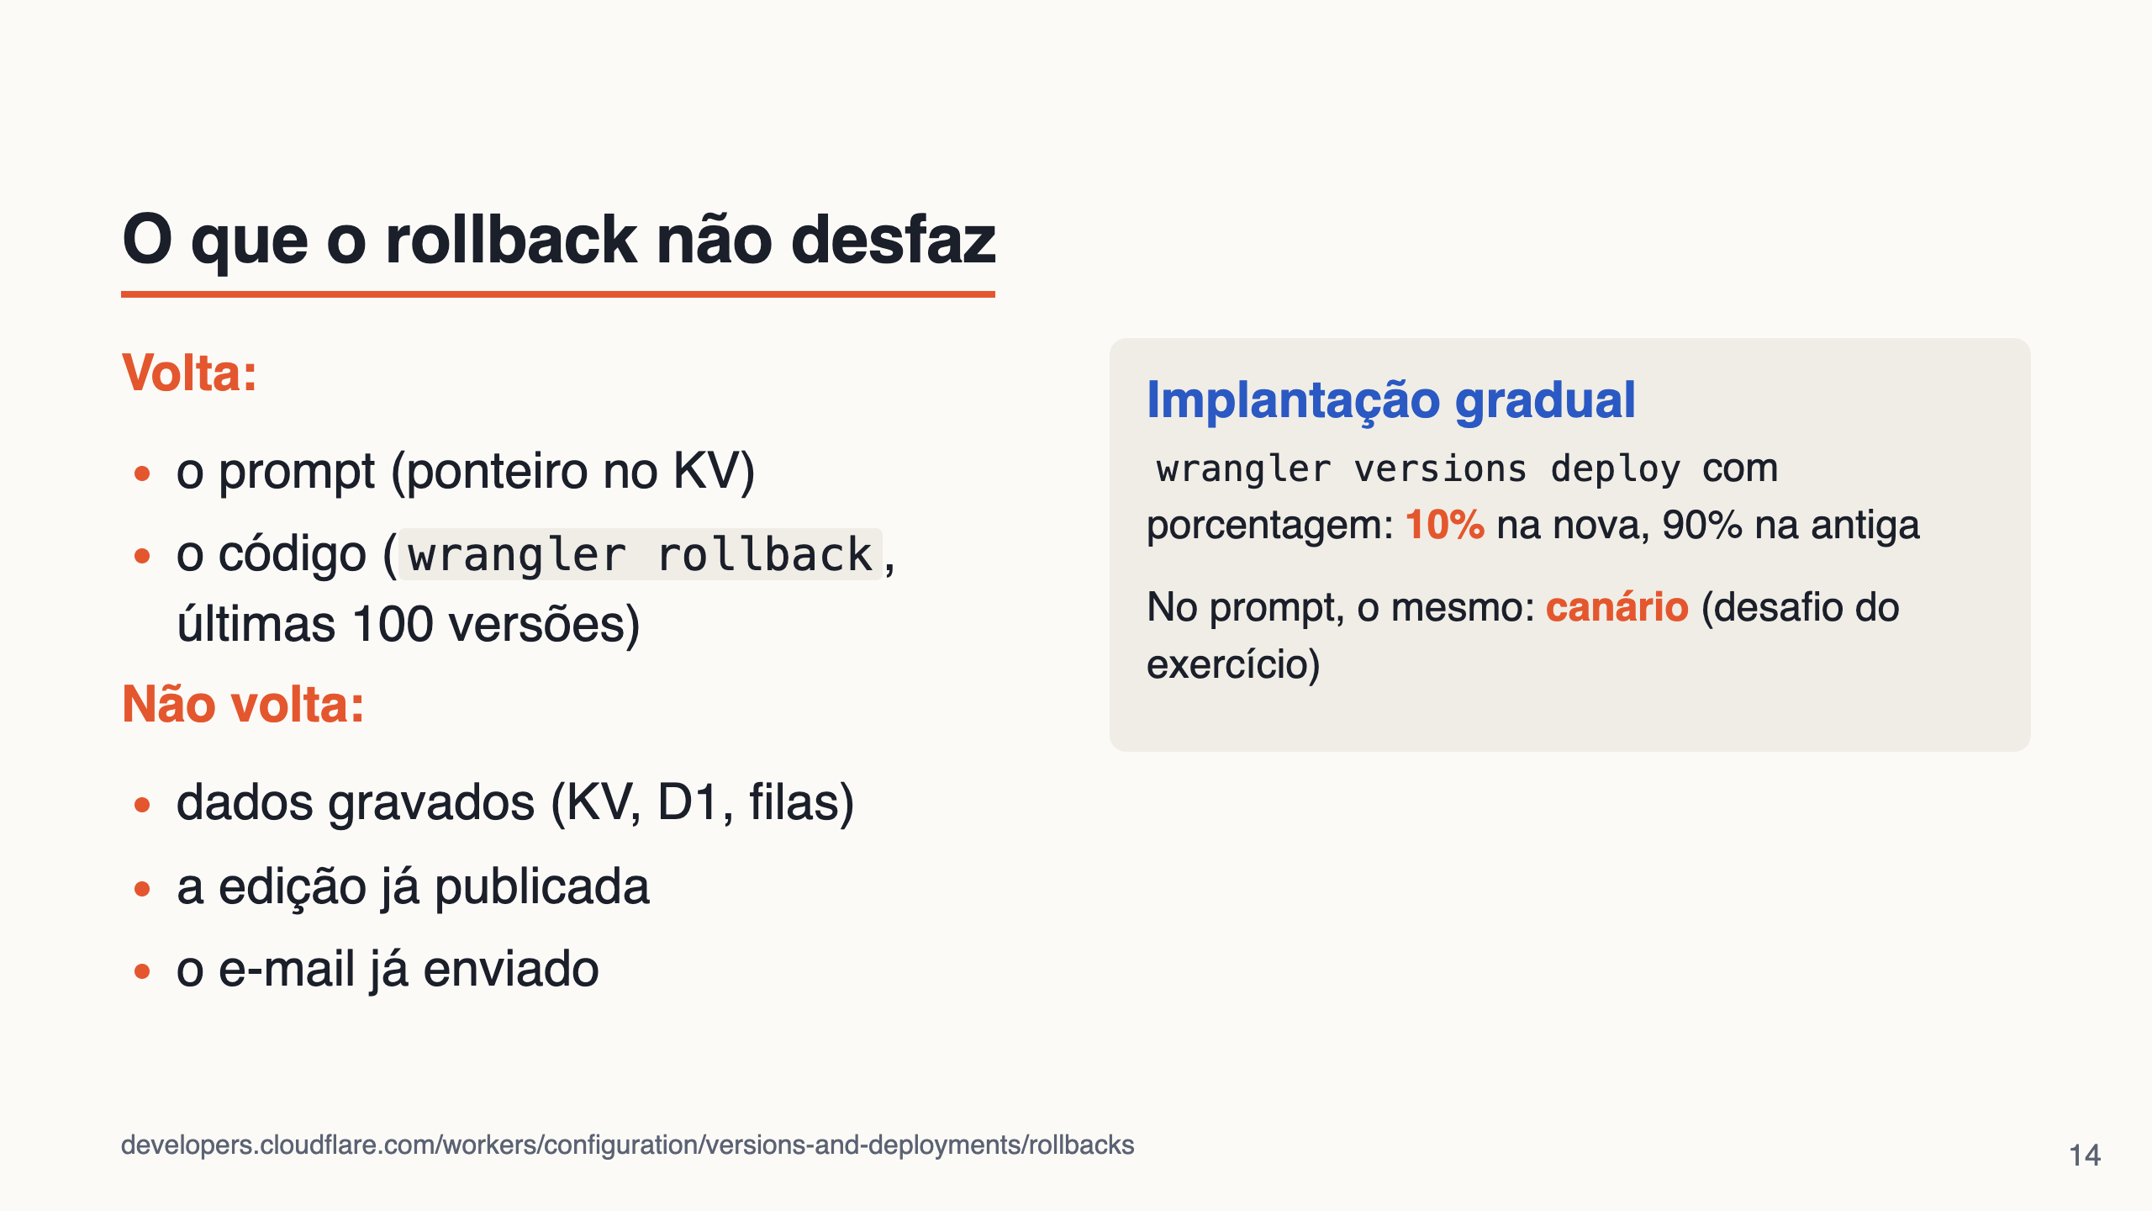
Notes:
24–26 min. Por isso a pausa da edição (Aula 7) continua importante: é o que segura o que não volta.

Slide 15


Slide 16
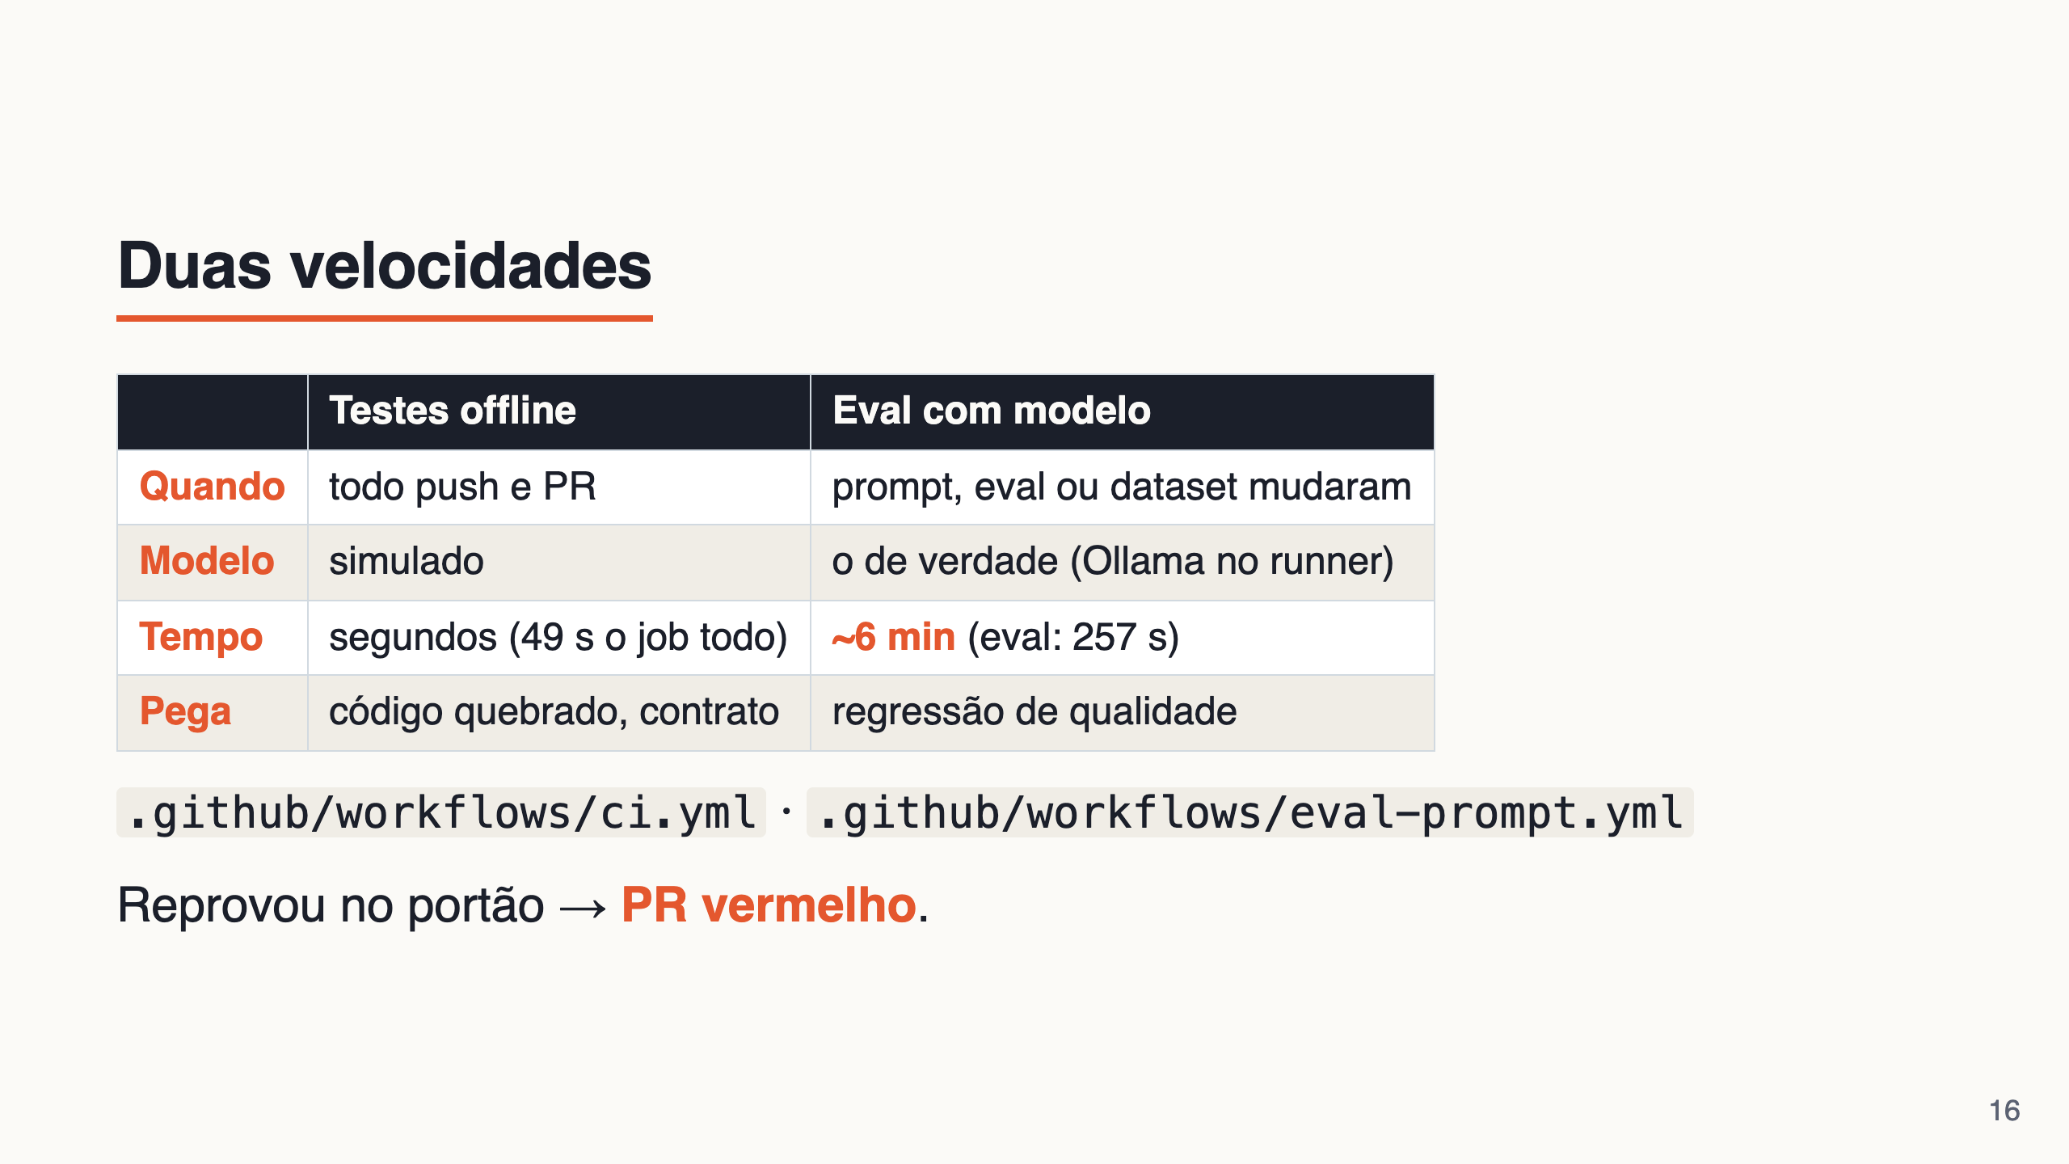
Notes:
26–33 min. Mostrar os dois arquivos no GitHub e uma execução. Por que não rodar a eval com modelo em todo push: é lenta, custa, e um sinal lento e ruidoso vira um sinal que o time ignora.

Slide 17
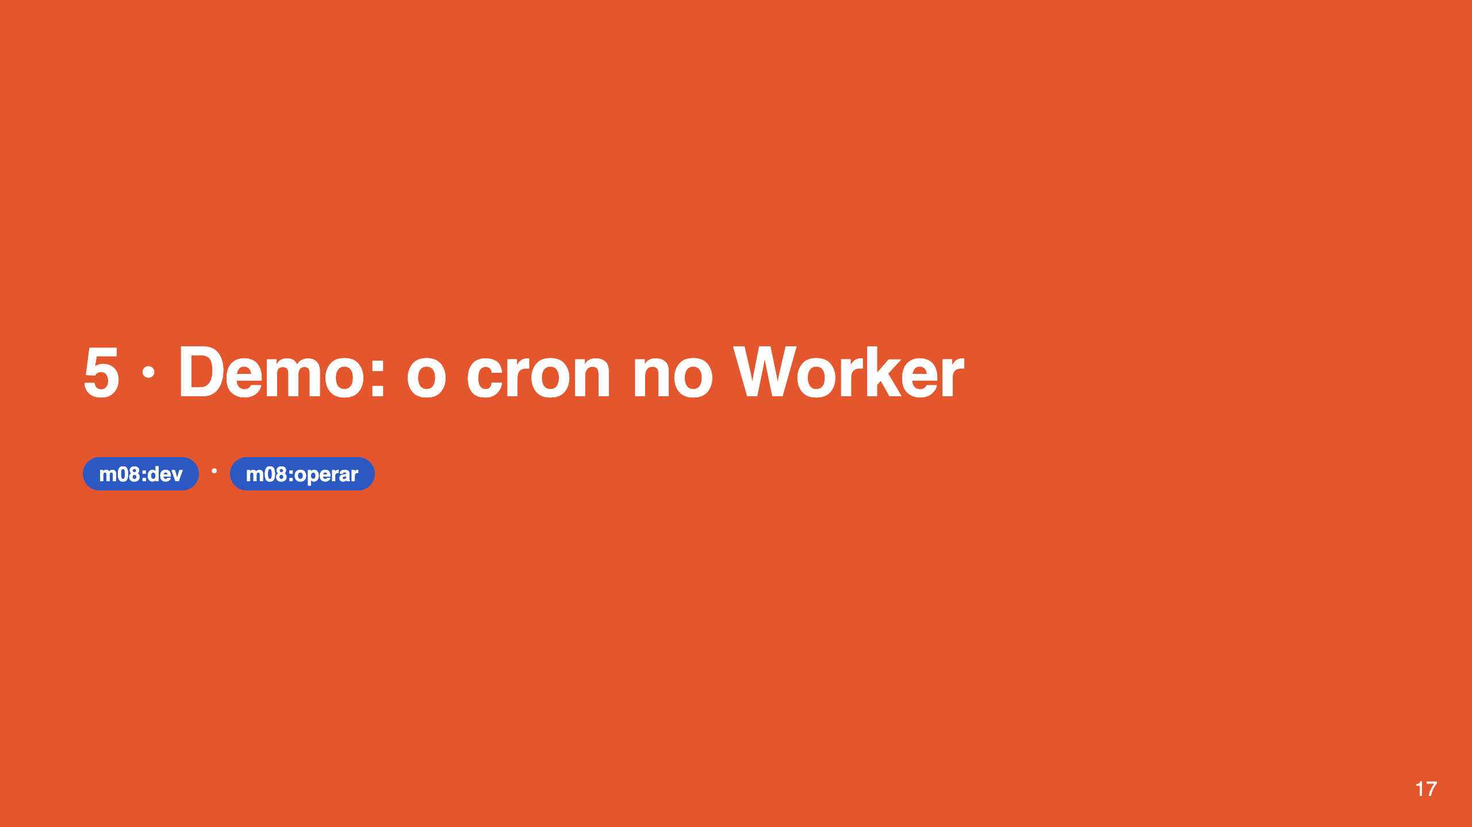

Slide 18
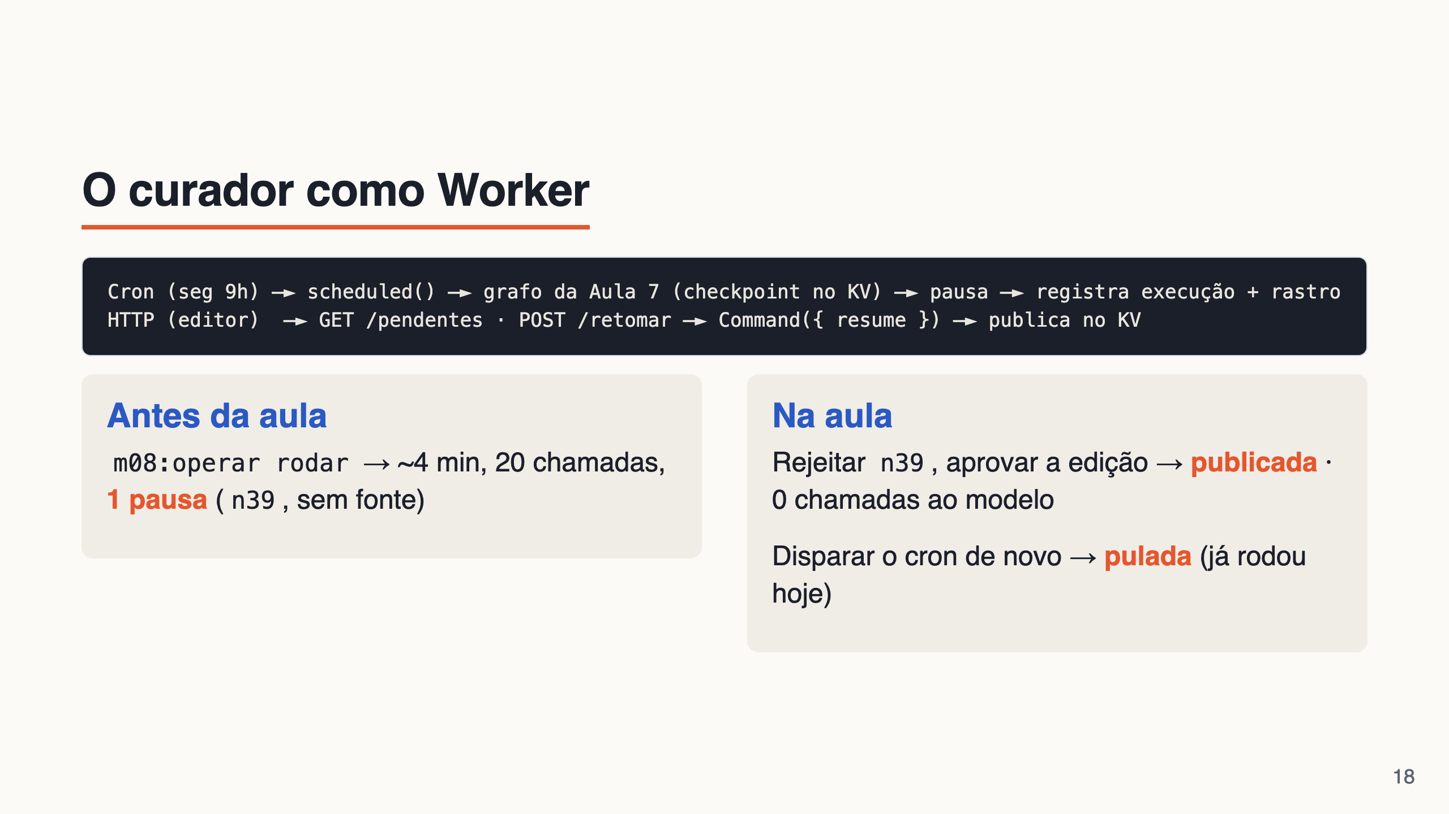
Notes:
33–40 min. O grafo é o mesmo da Aula 7; a "tela" virou HTTP. Rotas que mudam algo pedem token. Mostre a idempotência disparando o cron outra vez.

Slide 19
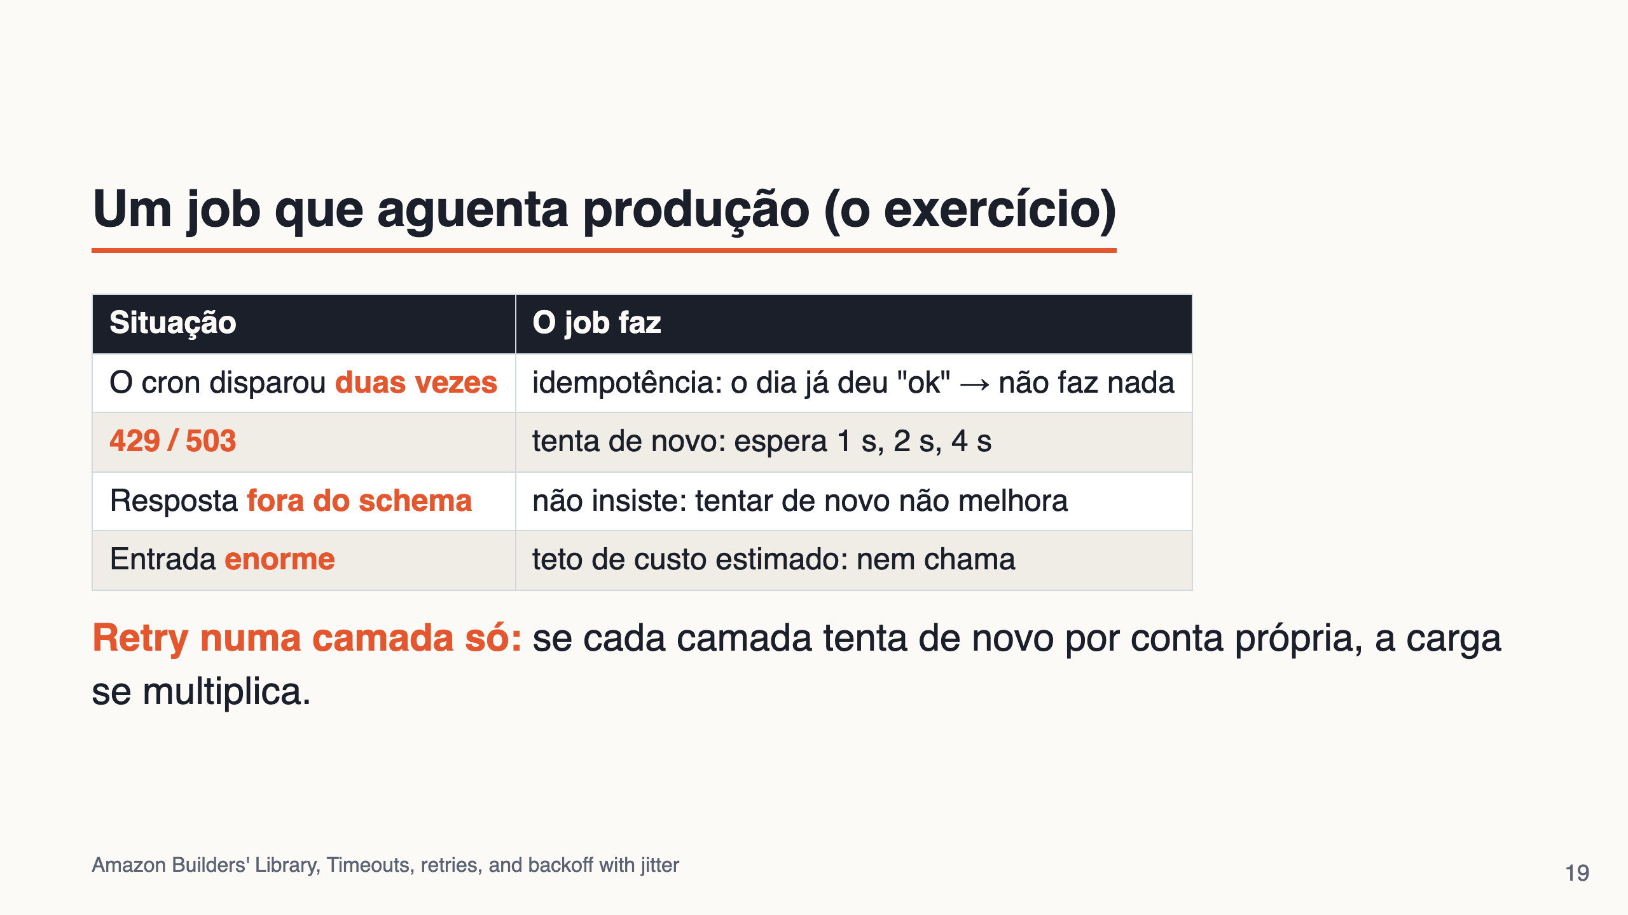
Notes:
Se sobrar tempo, rode demo:falhas:solucao (instantânea). O AI SDK já tenta 2 vezes sozinho; com o seu retry por cima, seriam até 9 chamadas. No exemplo do artigo, com cada camada tentando de novo por conta própria, a carga no banco cresce 243 vezes.

Slide 20


Slide 21
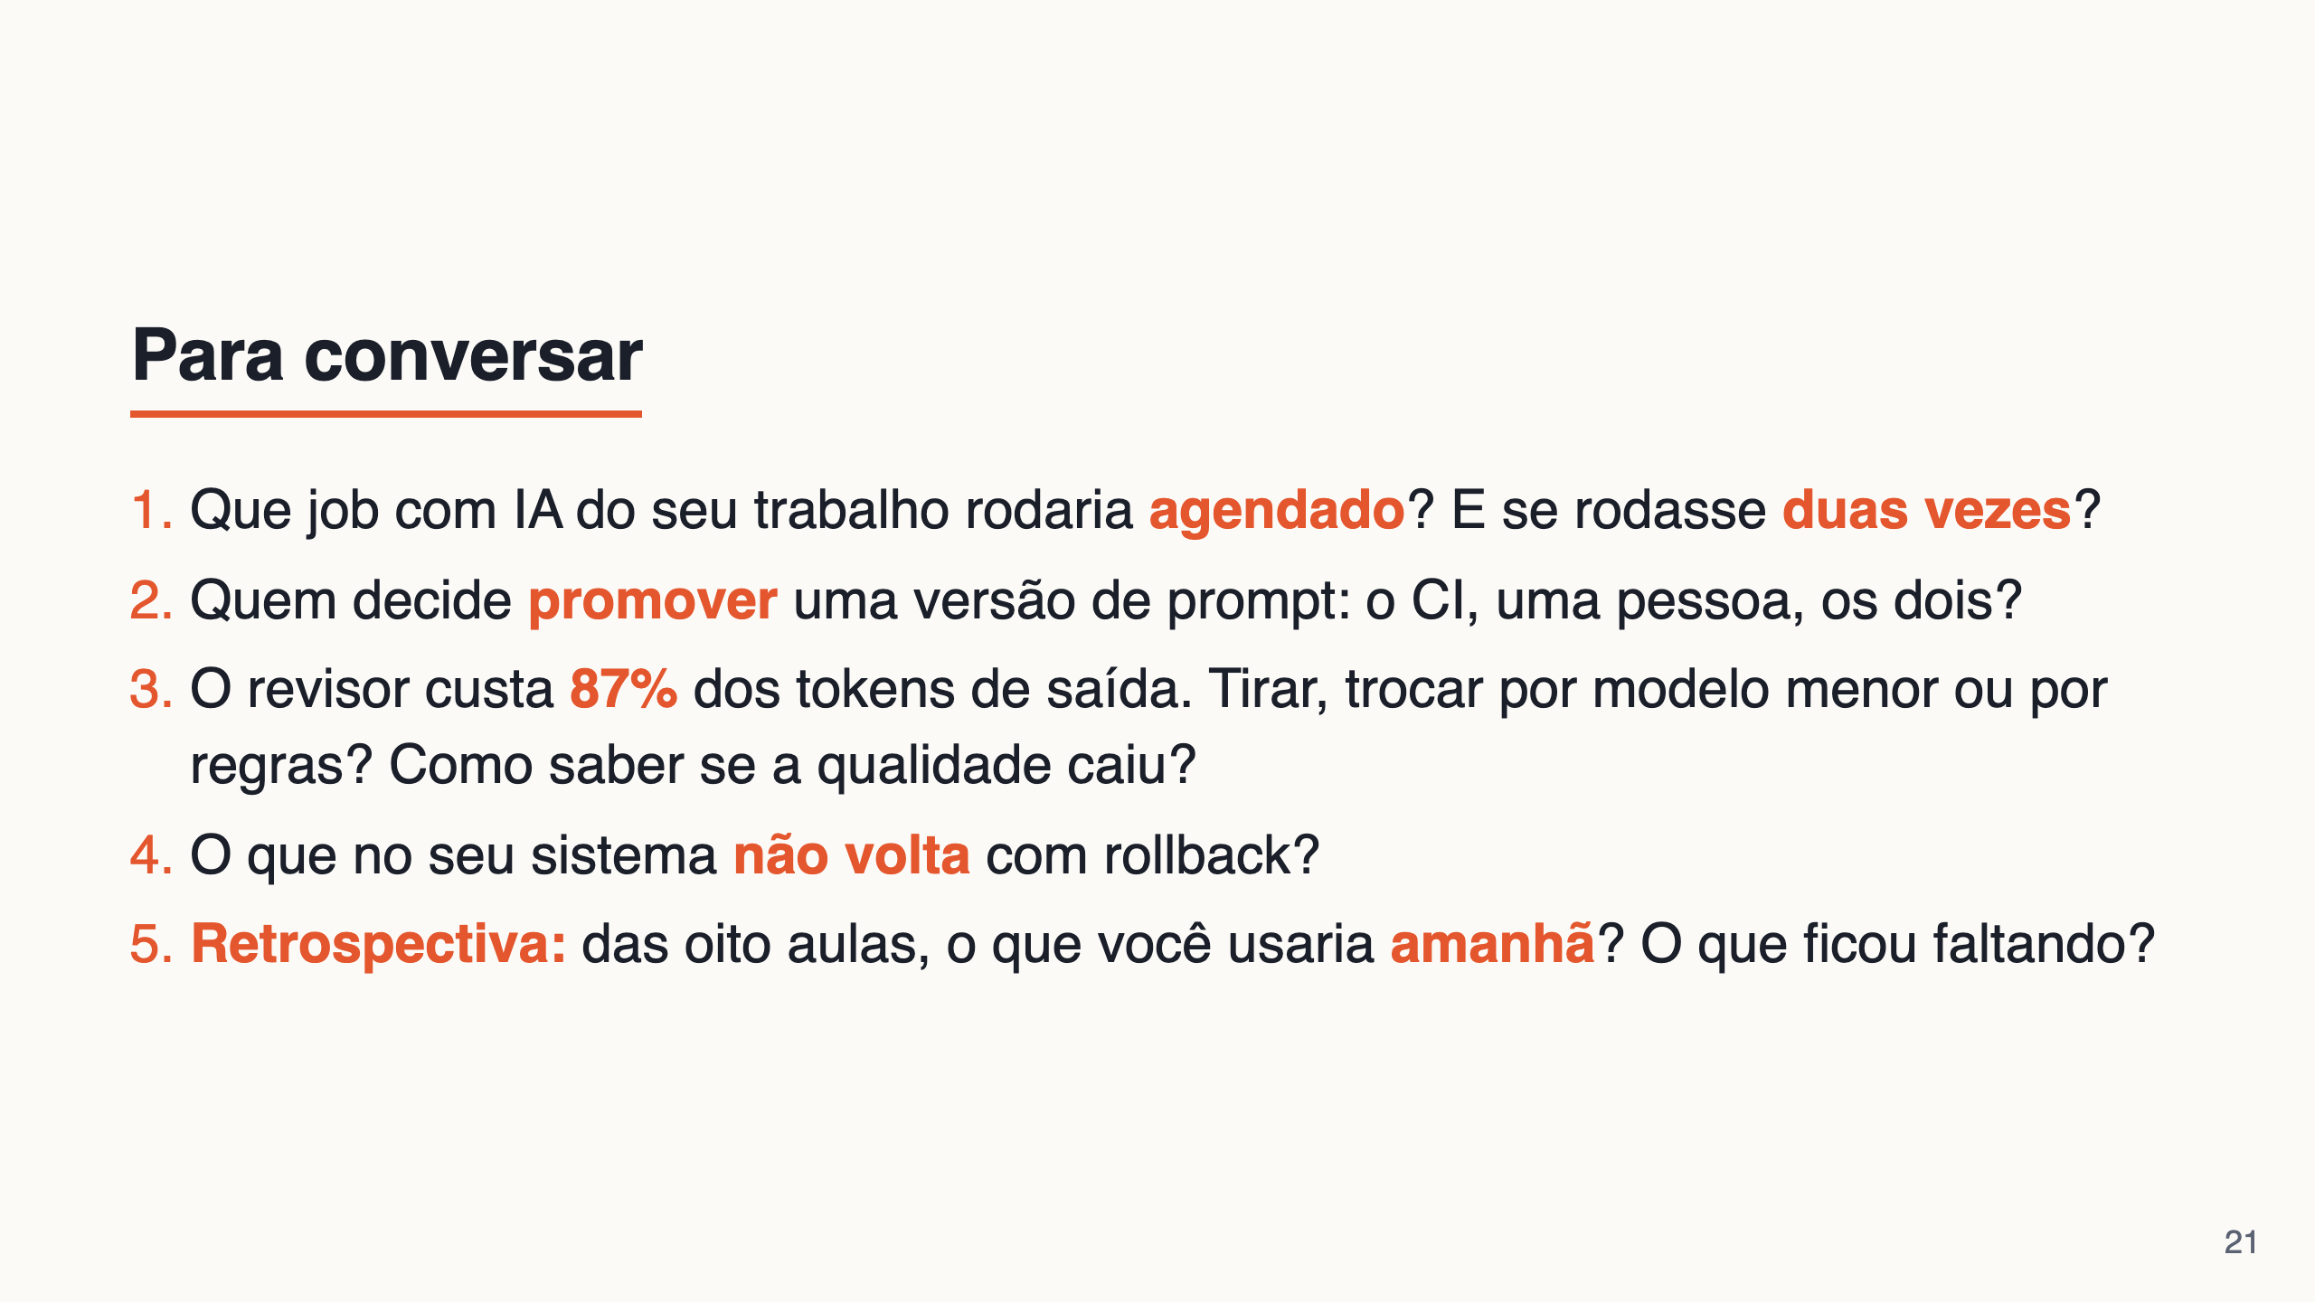
Notes:
40–55 min. Respostas esperadas no guia do mentor. Reserve pelo menos 5 minutos para a retrospectiva.

Slide 22
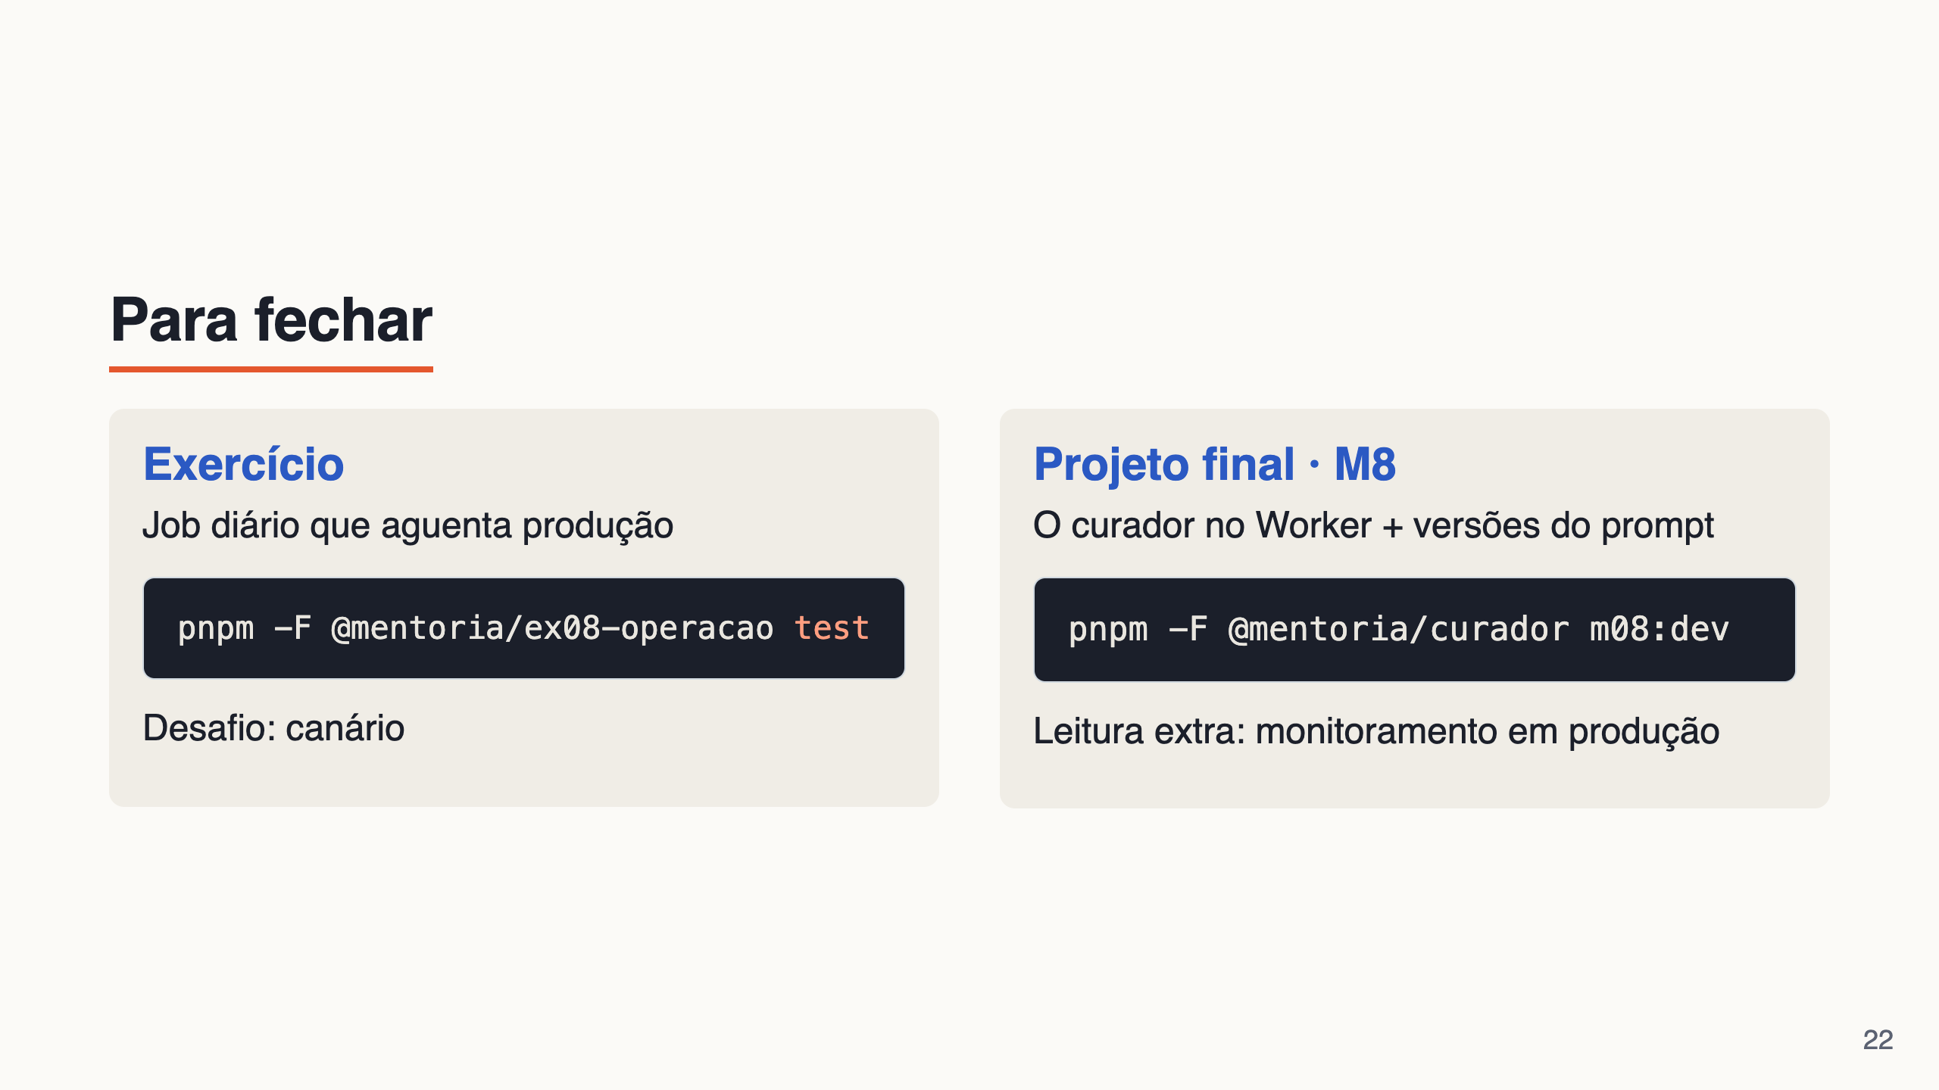

Slide 23

Notes:
Encerramento. Agradeça. Lembre que todo o material fica no repositório, incluindo as soluções e as leituras extras.

